Slide 1
习题9.2
这个文法生成了含“小数点”的二进制数：
S → L . L | L
L → L B | B
B → 0 | 1
设计一个L属性的SDD来计算S.val，即输入串的十进制数值。比如，串101.101应该被翻译成十进制数5.625。提示：使用一个继承属性L.side来指明一个二进制位在小数点的哪一边。
王凯然、江天宇

Slide 2
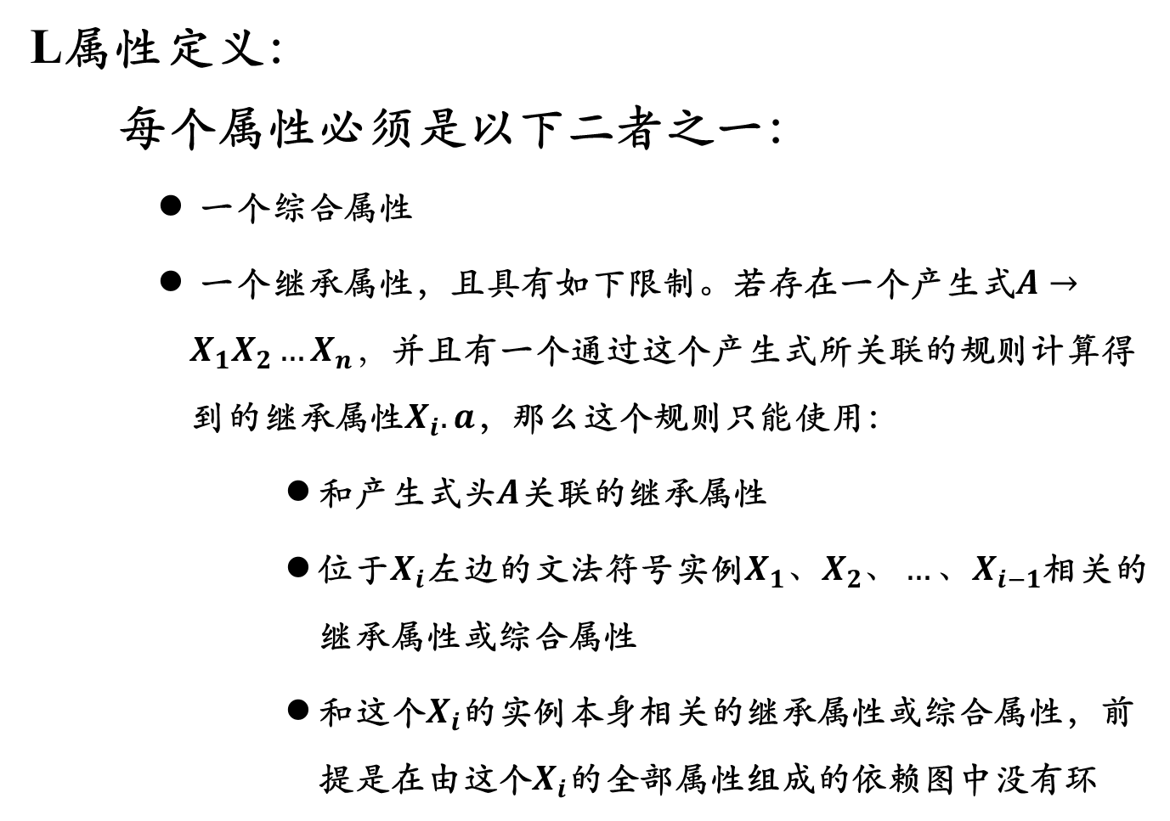
解答
L属性定义：
每个属性必须是以下二者之一：
一个综合属性
一个继承属性，且具有如下限制。若存在一个产生式$A→X_{1}X_{2}…X_{n}，$并且有一个通过这个产生式所关联的规则计算得到的继承属性$X_{i}.a$，那么这个规则只能使用：
和产生式头$A$关联的继承属性
位于$X_{i}$左边的文法符号实例$X_{1}、X_{2}、…、X_{i−1}$相关的继承属性或综合属性
和这个$X_{i}$的实例本身相关的继承属性或综合属性，前提是在由这个$X_{i}$的全部属性组成的依赖图中没有环
使用的信息来自上边或左边

Slide 3
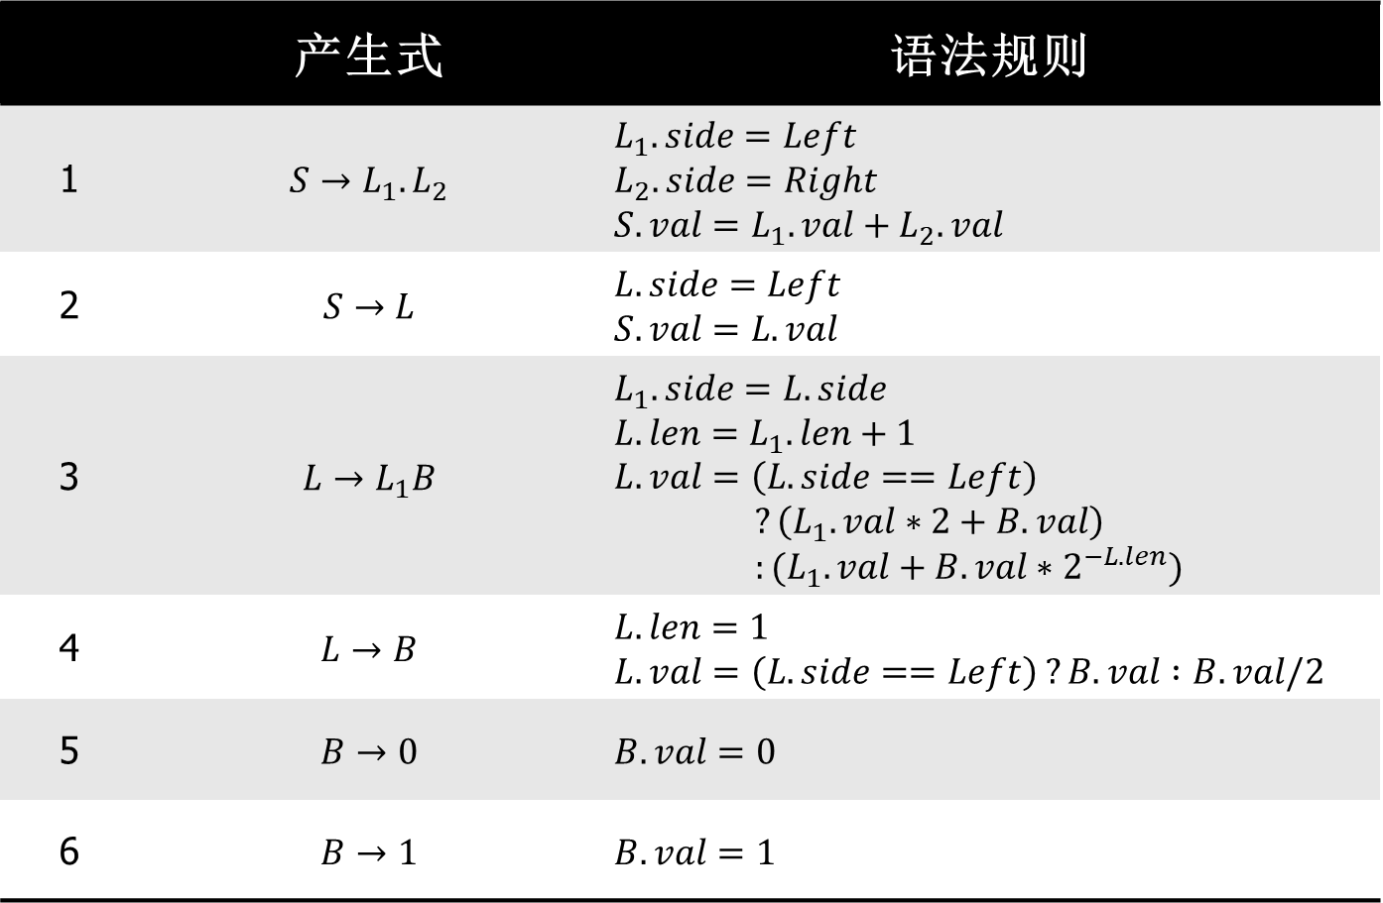
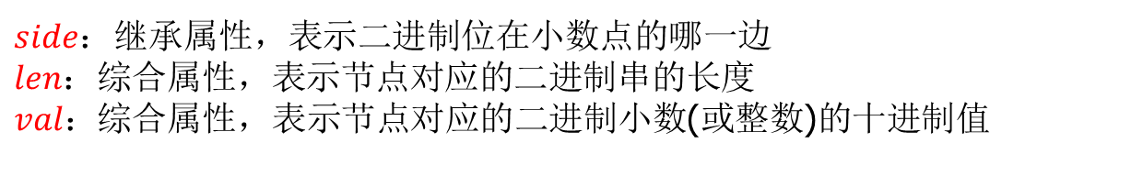
$side$：继承属性，表示二进制位在小数点的哪一边
$len$：综合属性，表示节点对应的二进制串的长度
$val：$综合属性，表示节点对应的二进制小数(或整数)的十进制值
 | 产生式 | 语法规则
1 | $$S→L_{1}.L_{2}$$ | $$L_{1}.side=Left$$ $$L_{2}.side=Right$$ $$S.val=L_{1}.val+L_{2}.val$$
2 | $$S→L$$ | $$L.side=Left$$ $$S.val=L.val$$
3 | $$L→L_{1}B$$ | $$L_{1}.side=L.side$$ $$L.len=L_{1}.len+1$$ $$L.val=\left(L.side==Left\right)$$ $$?\left(L_{1}.val∗2+B.val\right) \\ :{(L}_{1}.val+B.val∗2^{−L.len})$$
4 | $$L→B$$ | $$L.len=1$$ $$L.val=\left(L.side==Left\right) ?B.val :B.val/2$$
5 | $$B→0$$ | $$B.val=0$$
6 | $$B→1$$ | $$B.val=1$$

Slide 4
例子：10.01
S
17
val
(2.25)
side
(Left)
1
L
13
.
side
(Right)
L
val
(2)
2
16
len
(2)
len
(2)
val
(0.25)
11
L
B
14
L
15
B
10
12
val
(1)
8
side
(Right)
val
(0)
val
(1)
side
(Left)
len
(1)
val
(0)
len
(1)
B
0
B
9
1
6
7
val
(1)
4
val
(0)
1
0
5
3

Slide 5
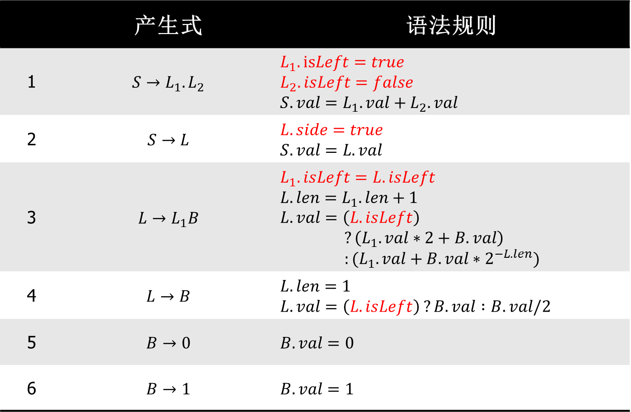
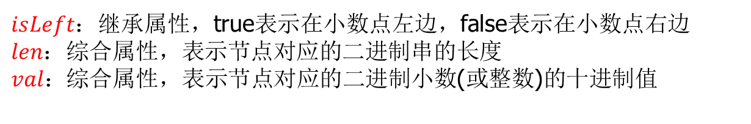
$isLeft$：继承属性，true表示在小数点左边，false表示在小数点右边
$len$：综合属性，表示节点对应的二进制串的长度
$val：$综合属性，表示节点对应的二进制小数(或整数)的十进制值
 | 产生式 | 语法规则
1 | $$S→L_{1}.L_{2}$$ | $$L_{1}.isLeft=true$$ $$L_{2}.isLeft=false$$ $$S.val=L_{1}.val+L_{2}.val$$
2 | $$S→L$$ | $$L.side=true$$ $$S.val=L.val$$
3 | $$L→L_{1}B$$ | $$L_{1}.isLeft=L.isLeft$$ $$L.len=L_{1}.len+1$$ $$L.val=\left(L.isLeft\right)$$ $$?\left(L_{1}.val∗2+B.val\right) \\ :{(L}_{1}.val+B.val∗2^{−L.len})$$
4 | $$L→B$$ | $$L.len=1$$ $$L.val=\left(L.isLeft\right) ?B.val :B.val/2$$
5 | $$B→0$$ | $$B.val=0$$
6 | $$B→1$$ | $$B.val=1$$

